Slide 1
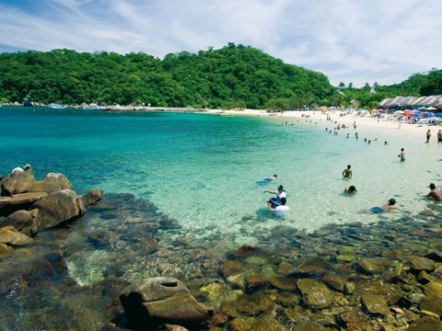

emiliomaguilar8@gmail.com
< El paraíso del pacifico >

Slide 2

emiliomaguilar8@gmail.com
< El paraíso del pacifico >

Slide 3

Conocida por muchos como el “Paraíso del Pacífico”,
o el “Tesoro del Pacífico Mexicano”,
la Riviera Nayarit se encuentra en las costas del océano Pacífico,
específicamente en el estado de Nayarit, de ahí deriva su nombre.
Cuenta con una extensión de más de 150 kilómetros,
y se extiende desde Nuevo Vallarta hasta la Boca de Tecapán.
Este lugar está repleto de hermosas playas y atracciones para ti,
pero si necesitas más razones para ir, aquí te presentamos algunas.
¡Conócelas y compruébalas por ti mismo!

Slide 4
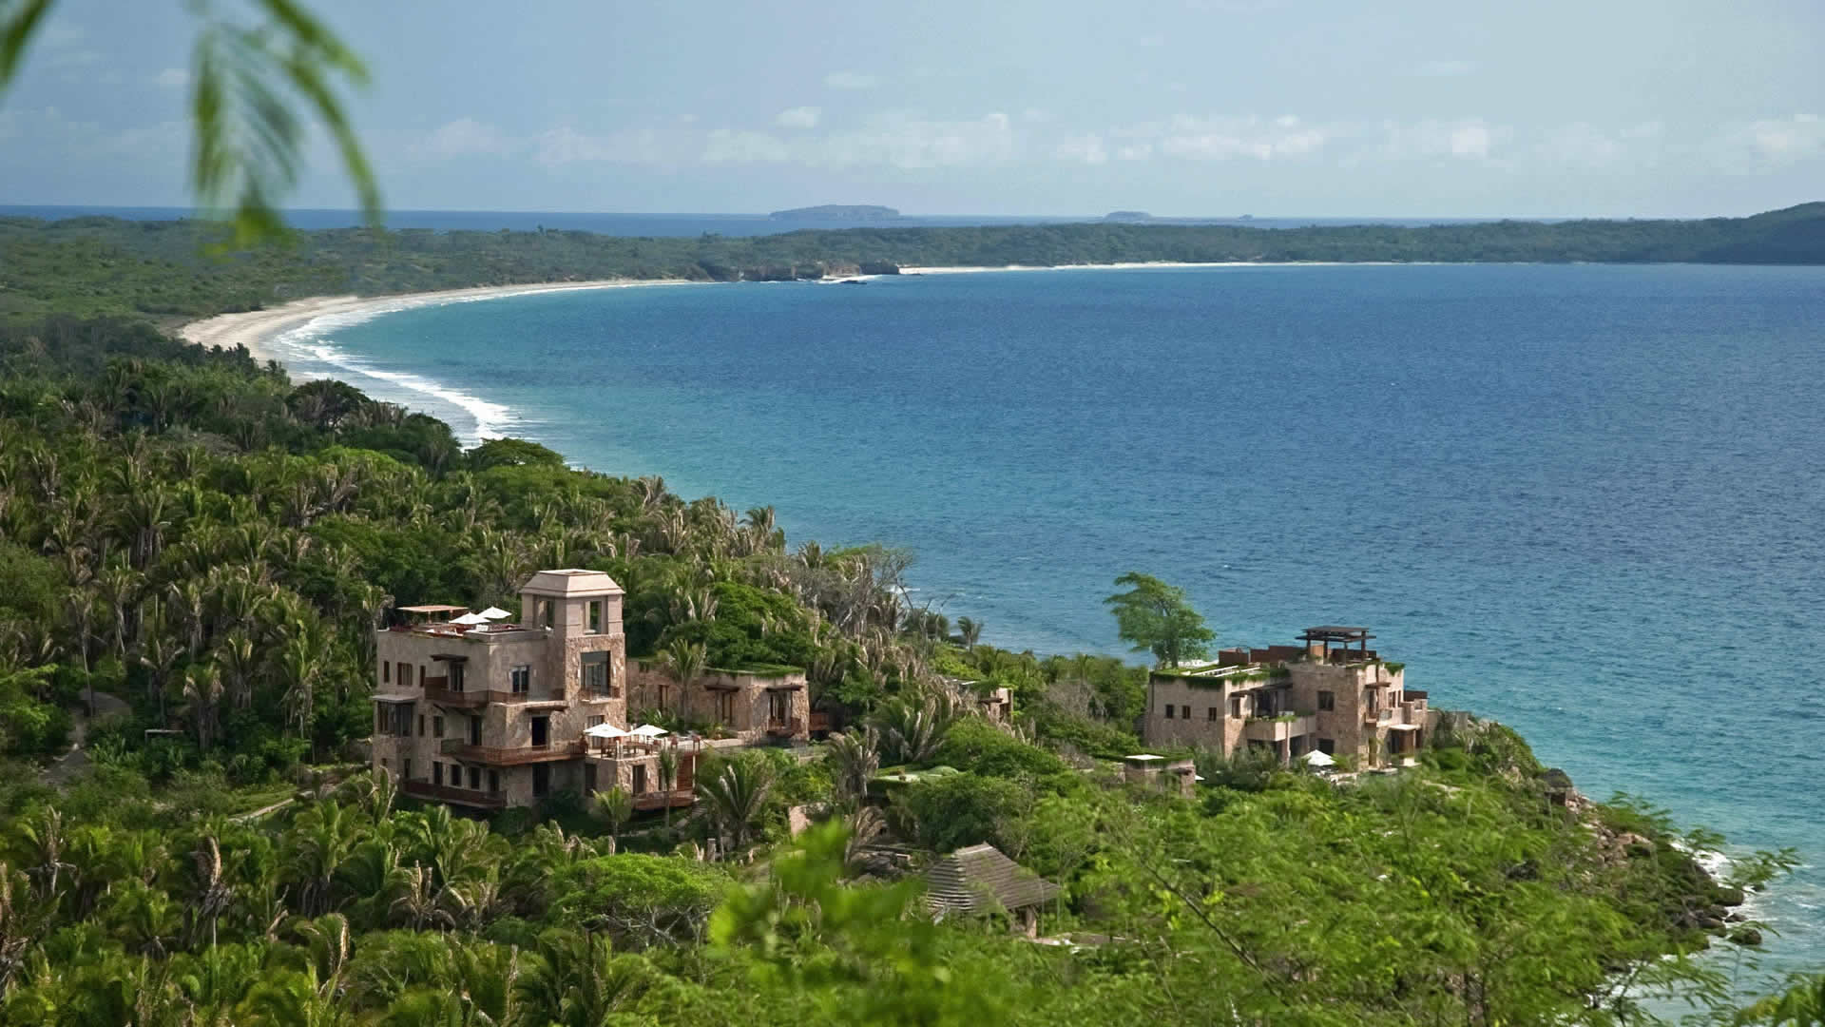
Sus hermosos paisajes
Aquí se mezcla la verde selva y el mar azul.
Un destacable número de las playas
más bellas de México,

Slide 5
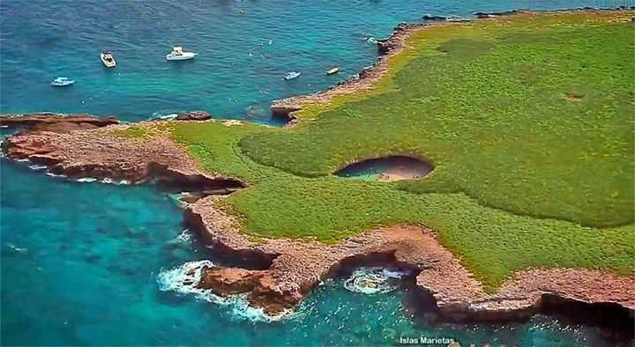
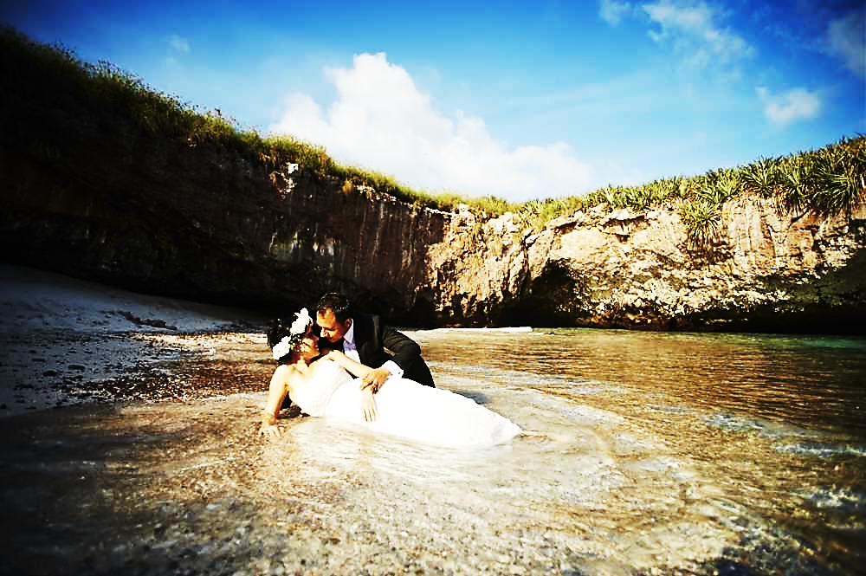
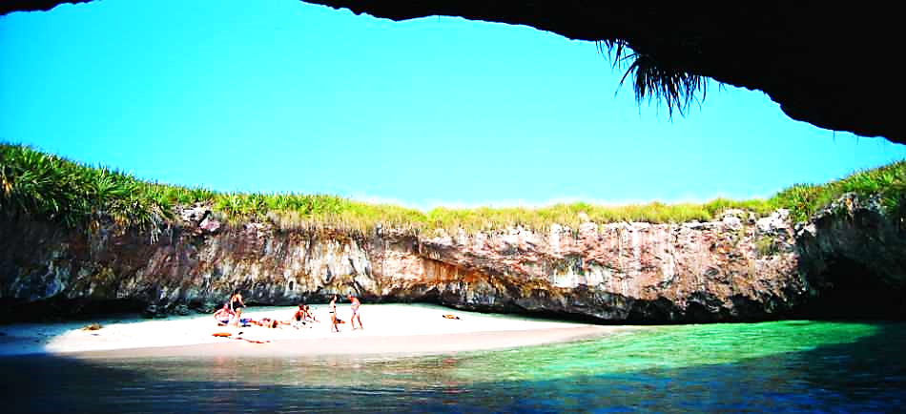
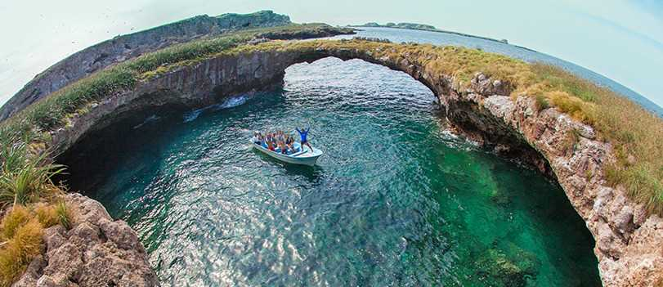
Las Islas Marietas
Son únicas en el planeta, y más aún, muchas de ellas son completamente vírgenes.

Slide 6
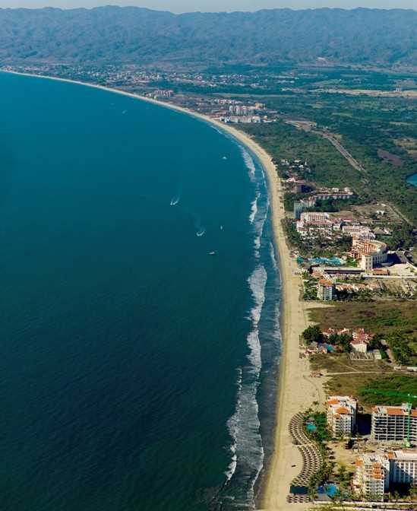
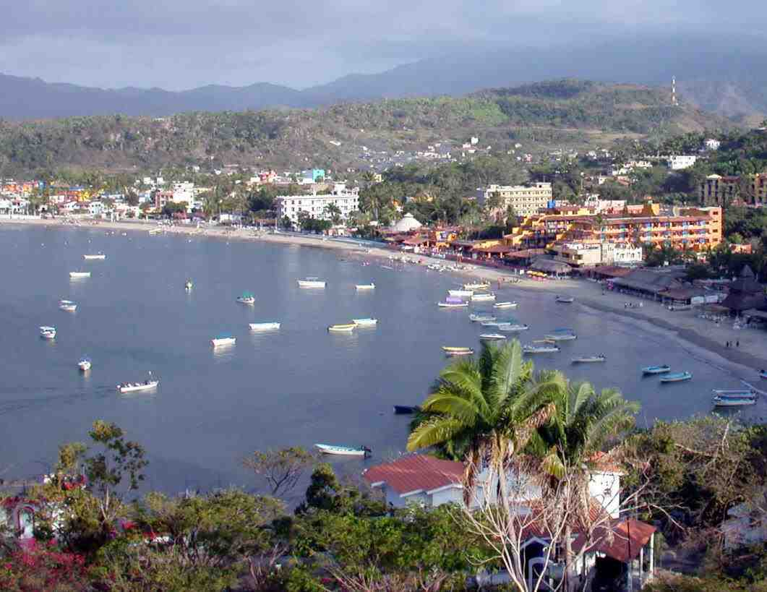
Rincón de Guayabitos
Nuevo Vallarta

Slide 7
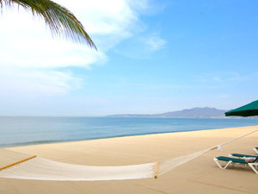
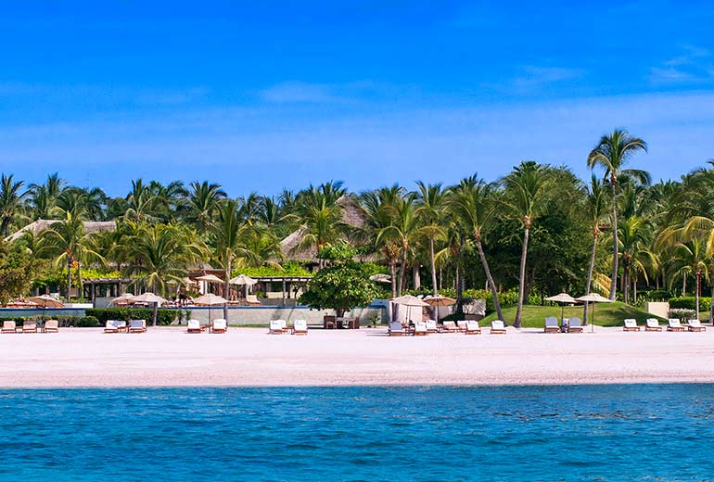
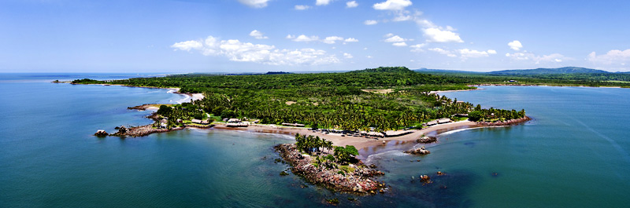
Flamingos
Punta Mita
San Blas

Slide 8
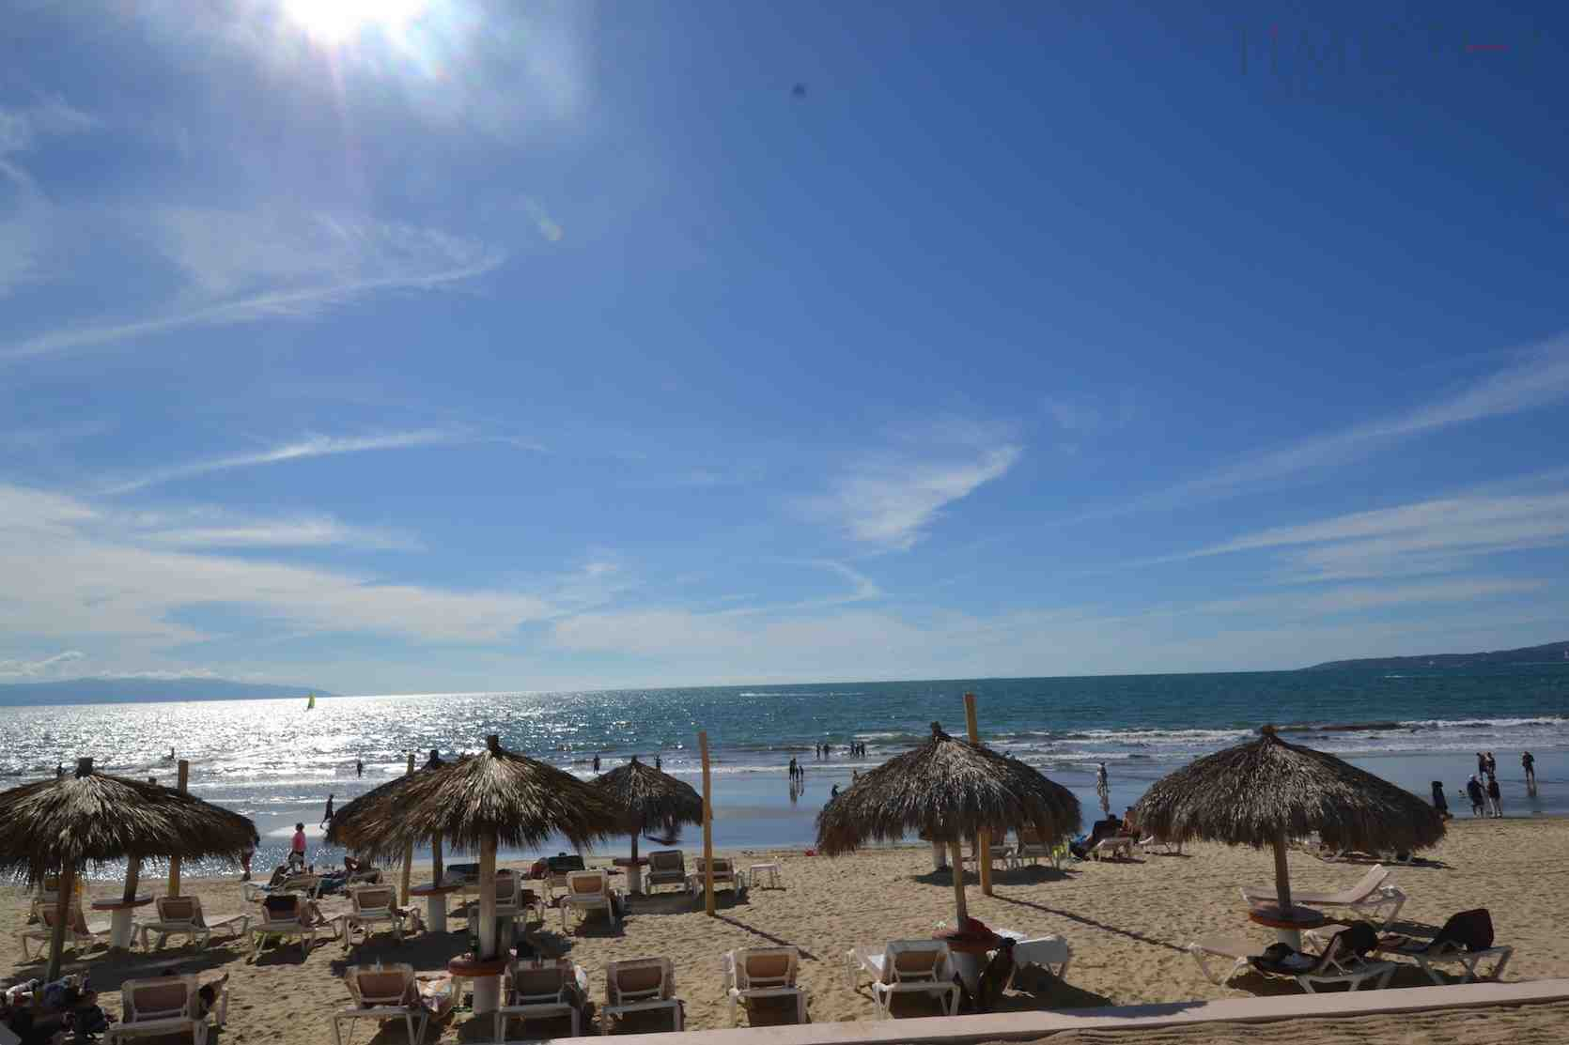
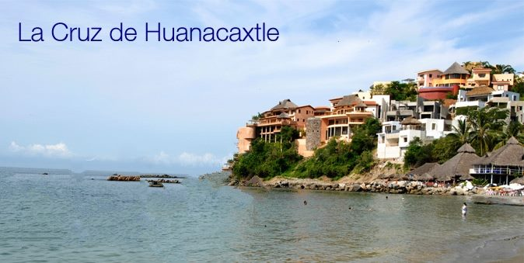
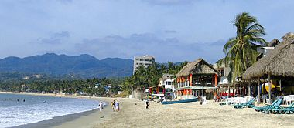
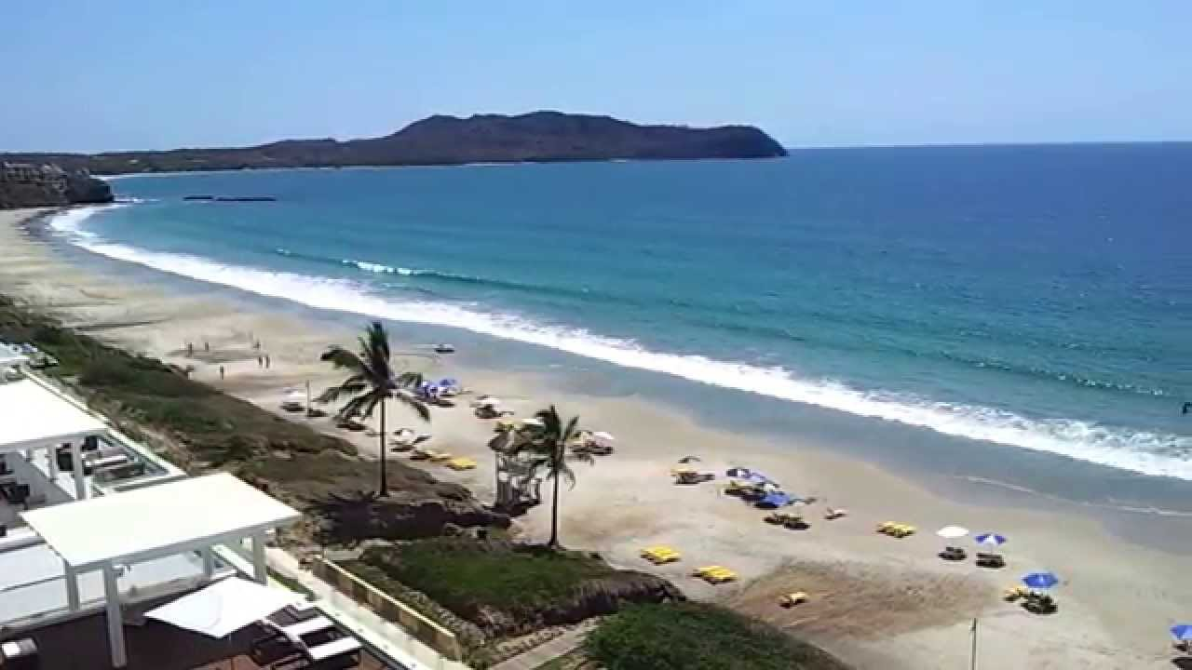
Las Jarretaderas,
Bucerías
Litibú

Slide 9
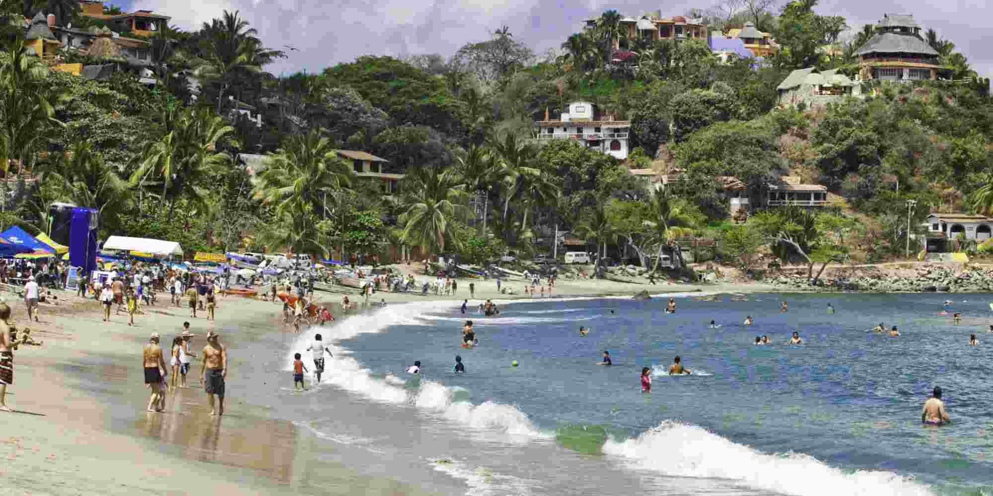
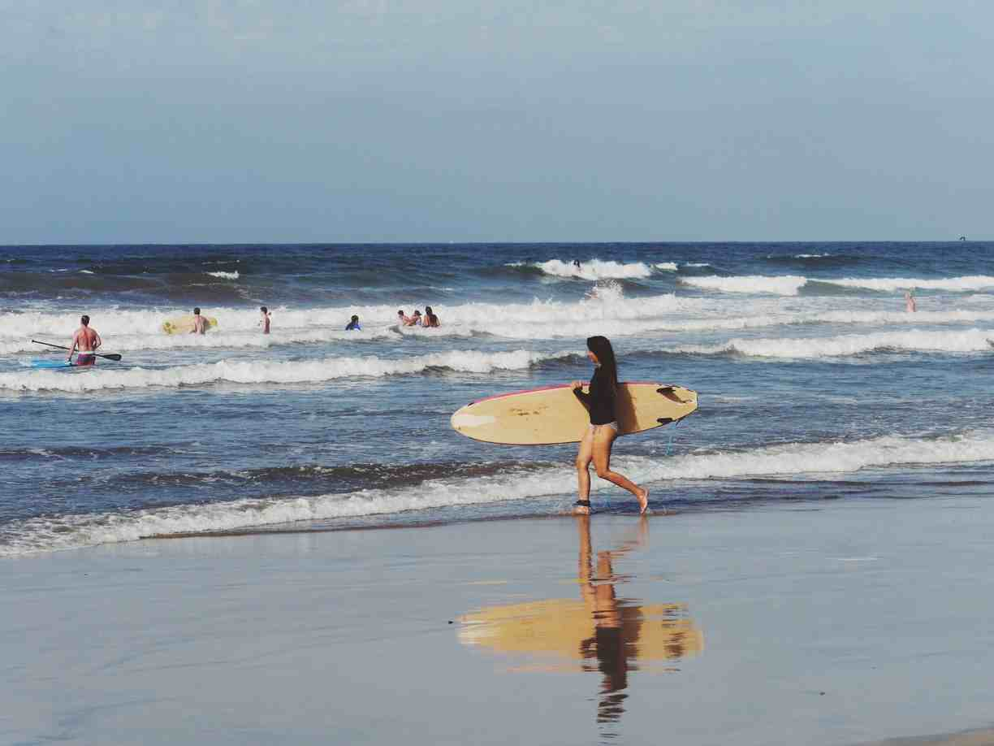
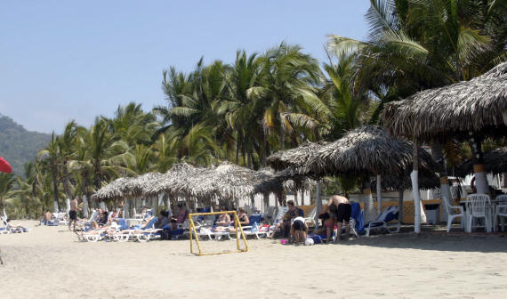
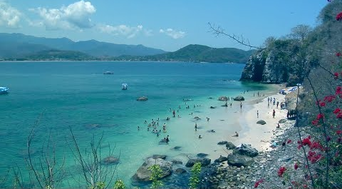
San Francisco
Sayulita
El Capomo
Lo de Marcos

Slide 10
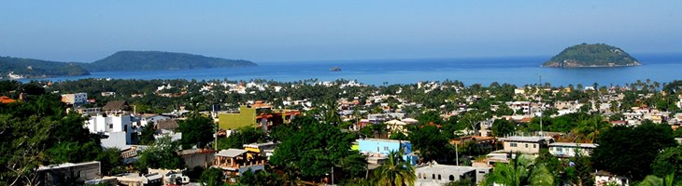
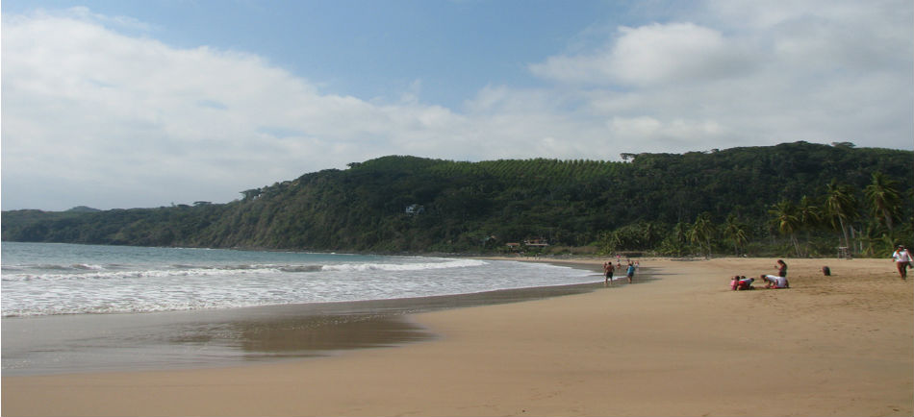
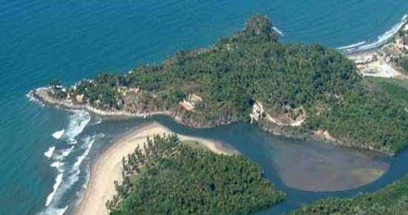
La Peñita de Jaltemba
Bahía de Chacala
Playa Platanitos

Slide 11
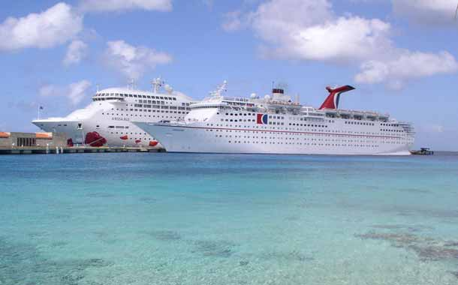
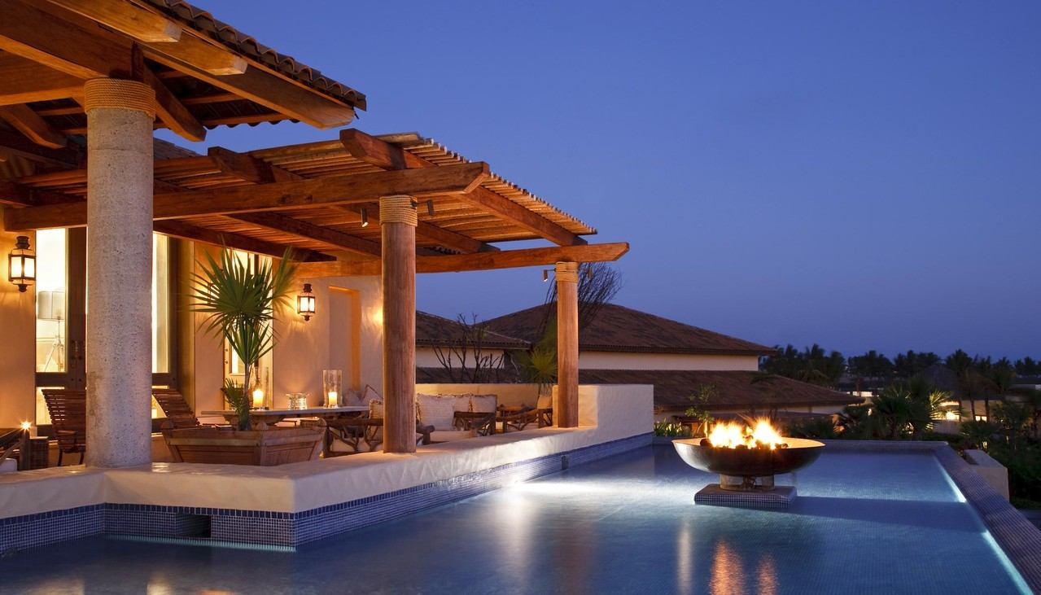
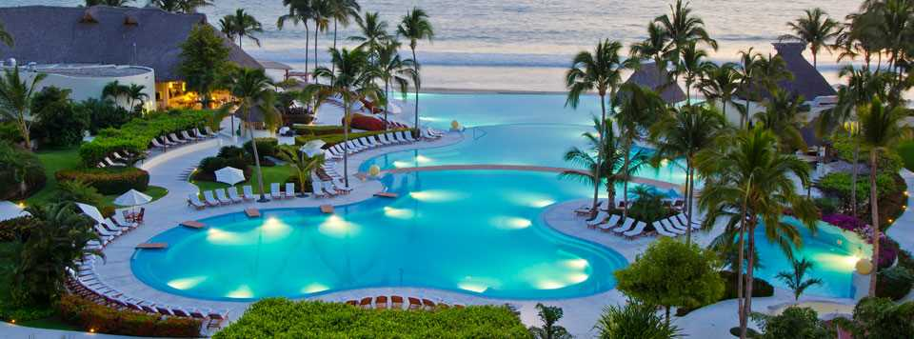
Todos estos destinos
cuentan con complejos turísticos
de primer nivel.

Slide 12
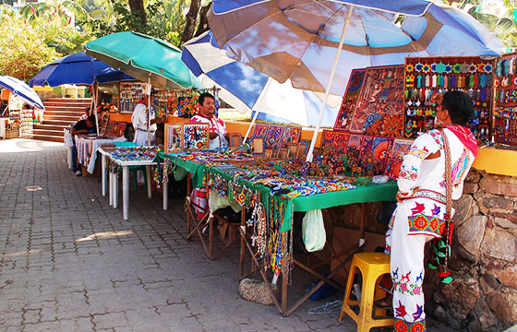
La calidez de su gente
A diferencia de los ya clásicos
destinos turísticos,
el visitante
convive con los locales
en un ambiente relajado
y sin estrés.
Los habitantes de estos lugares son hospitalarios,
su gente es cálida
y siempre está deseando
dar lo mejor de sí
a sus visitantes.

Slide 13

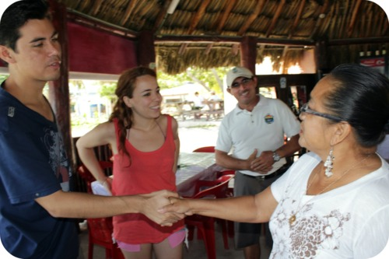
Son muy serviciales y amistosos, de un gran corazón.
Todo hace que uno se sienta en familia
y que no quiera irse de este lugar

Slide 14
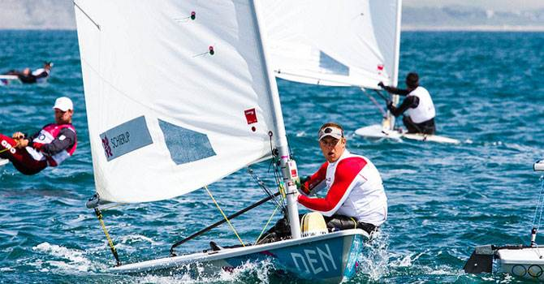
La diversidad de actividades que ofrece

Slide 15
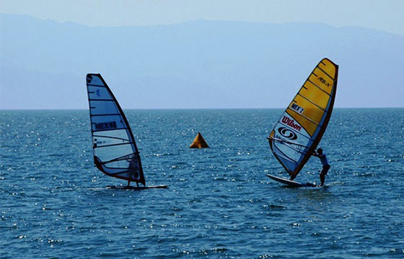
Siempre tendrás algo que hacer aquí,
a pesar de la relajación
que se respira en el ambiente,
nunca te quedarás sin actividades
para tu entretenimiento

Slide 16
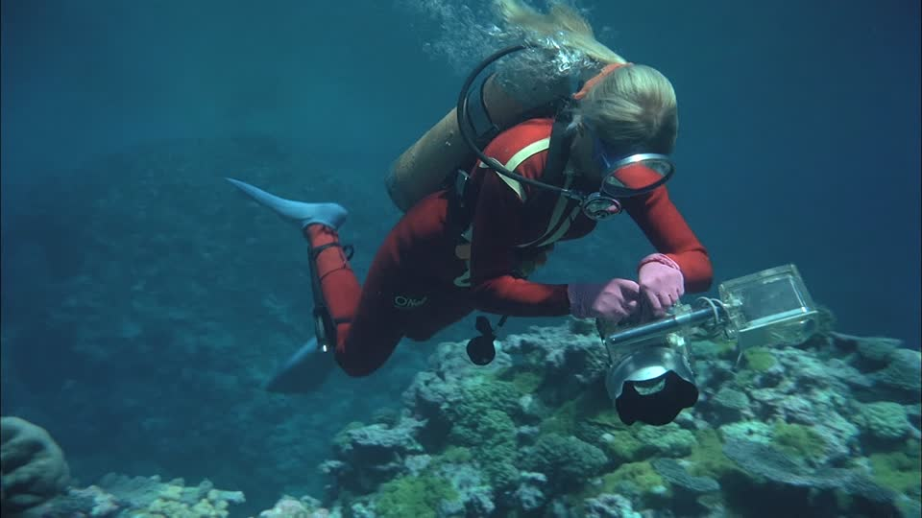
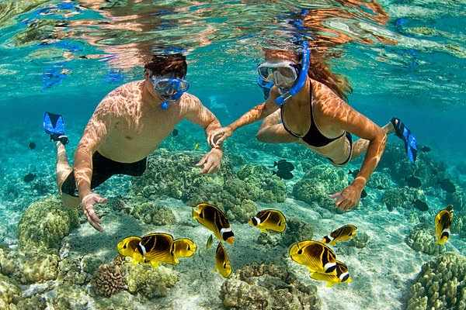
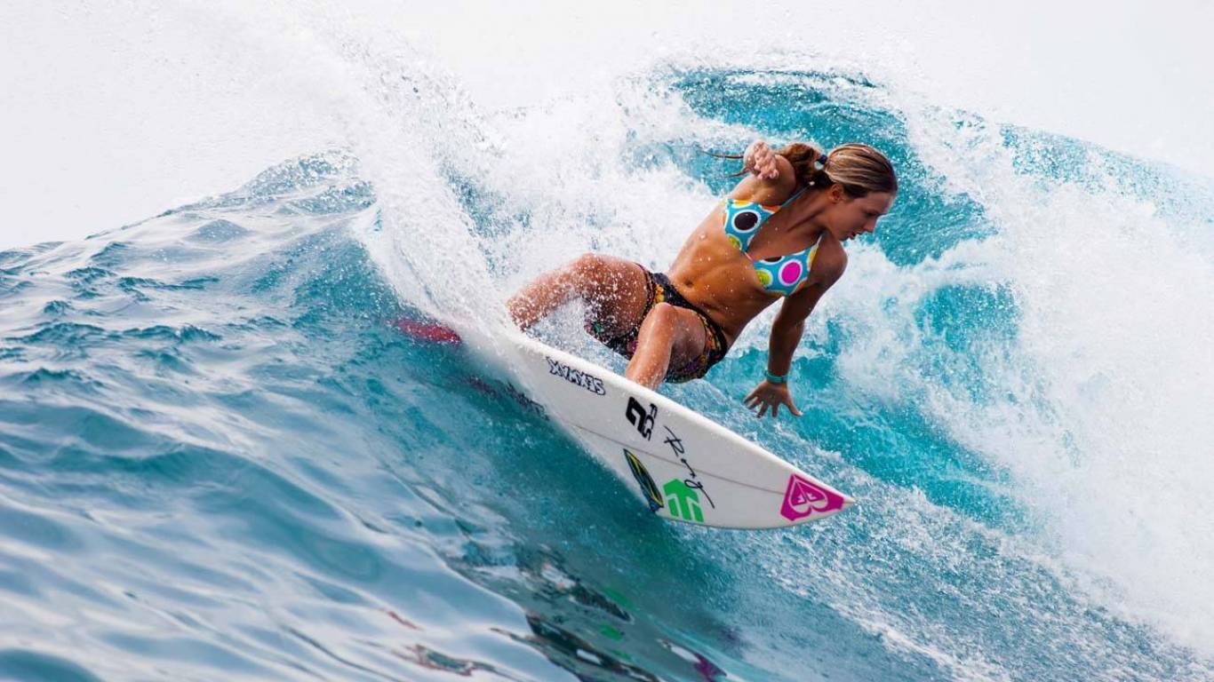
Algunas de estas actividades son: bucear, hacer snorkel, practicar o aprender surf u otros deportes acuáticos,

Slide 17

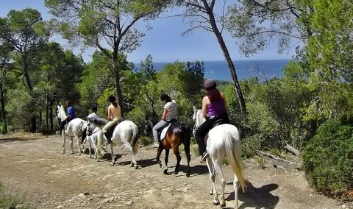
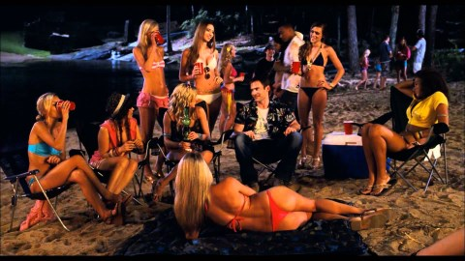
Rentar bicicletas de montaña y pasear
por los pueblos o la selva, andar a caballo, disfrutar de una fiesta en la playa,,

Slide 18
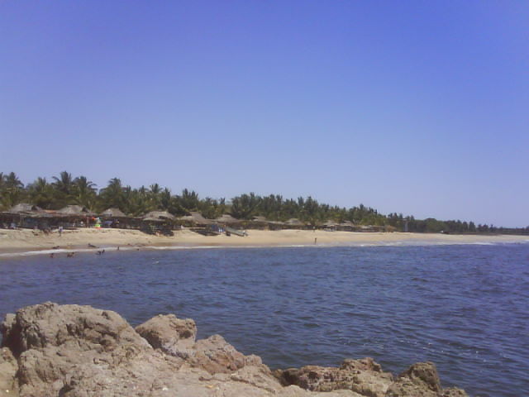
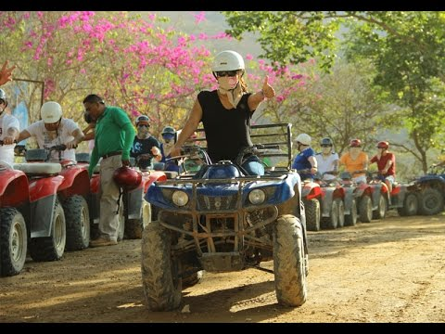
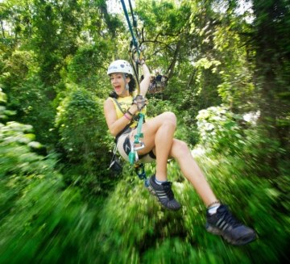
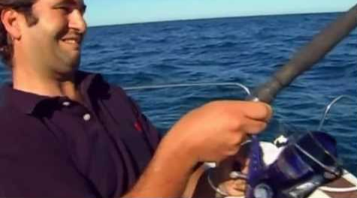
subir a los miradores
hacer
expediciones
pescar,
Practicar
tirolesa,

Slide 19
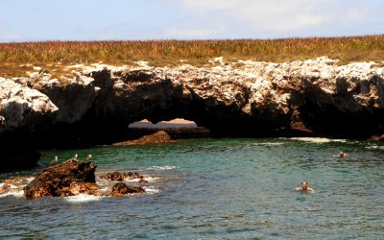
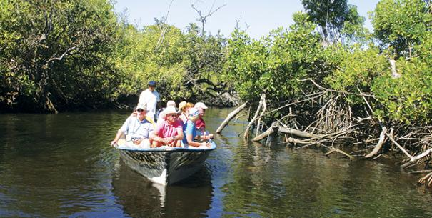
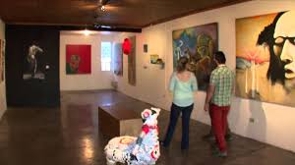

Nadar
Tomar tours
Visitar galerías de arte
Practicar
actividades deportivas
y saludables

Slide 20
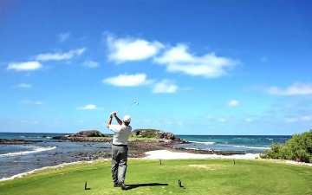
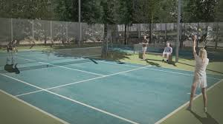
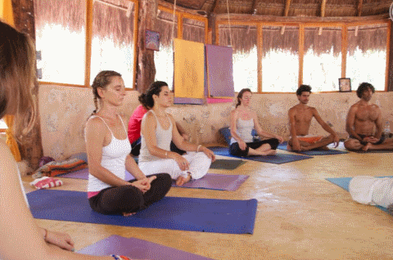
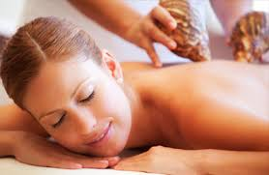
tales como golf
tenis
o simplemente
consentirte
con un masaje
junto al mar.
yoga

Slide 21
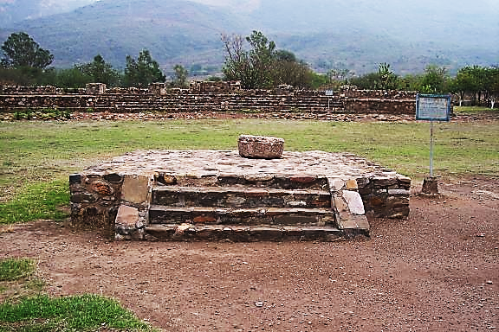
Por si fuera poco, también cuenta con una gran cantidad de zonas arqueológicas.

Slide 22
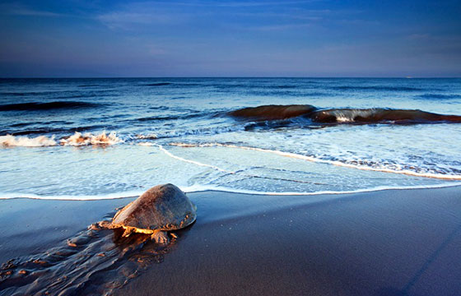
Convivir de cerca con animales exóticos

Slide 23
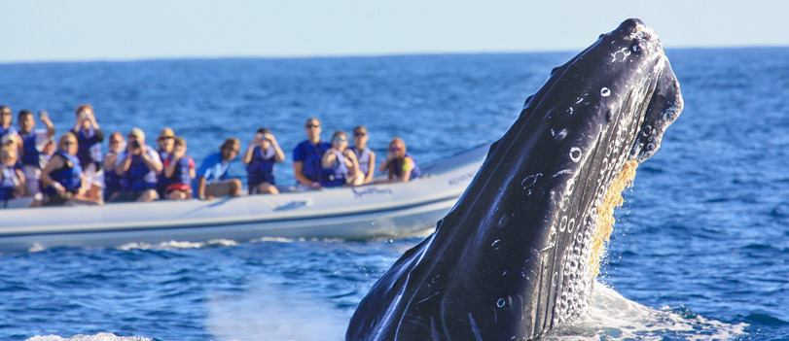
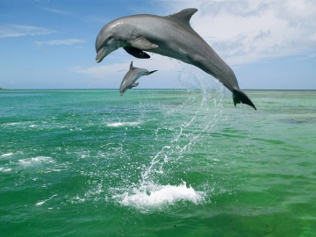
Si eres amante de los animales,
aquí podrás disfrutar
de una gran variedad.
Ya sea que tomes un tour acuático
para acercarte lo suficiente
como para ver las impresionantes ballenas…
o los delfines que nadan libremente en el océano

Slide 24
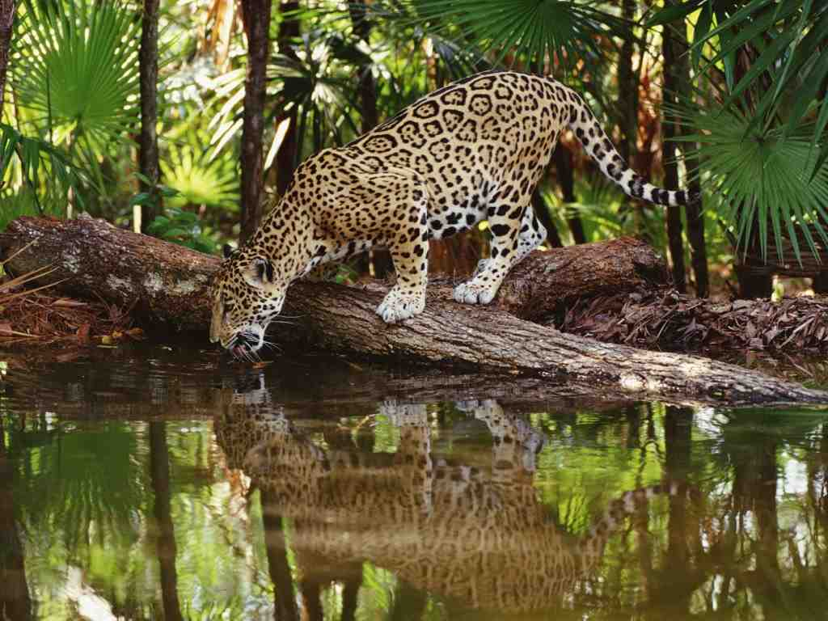

O que al internarte en la selva y el parque nacional puedas sorprenderte con la fauna del lugar…
Que practiques nado
con delfines,

Slide 25


O sencillamente que te dejes acompañar con las simpáticas aves de la playa
De la forma que sea, podrás compartir
con estos maravillosos seres
que nos acompañan en nuestro planeta

Slide 26

Es un destino en boga (pero que todavía brinda paz y tranquilidad)

Slide 27
Este lugar había estado oculto durante años, sin embargo en el último tiempo
ha ganado mucho auge, y una gran cantidad de turismo está volteando a verlos

Slide 28

De hecho, para los enamorados
se está tornando en el lugar predilecto
para celebrar la luna de miel,
o aniversarios, esto debido a que aún
se mantiene libre del ajetreo,
lo que brinda a las parejas de enamorados, la tan ansiada tranquilidad e intimidad.

Slide 29

Su comida local

Slide 30




Si bien es cierto que México es conocido a nivel mundial por la exquisitez de su cocina,
las playas Mexicanas no se queda atrás y es un gran exponente de la misma,
haciéndole su propio aporte al añadirle el sabor de mar.

Slide 31





Aquí, una extensa variedad de pescados y mariscos frescos son preparados de una forma tal
que se convierten en obras de arte con un delicioso sabor, mismos que podrás disfrutar
en la comodidad y simpleza de restaurantes tipo ramada.

Slide 32

Lo cual agrega su propio detalle
para mejorar un cuadro
que ya era perfecto.
¡ No te pierdas el calor que hay en
el paraíso del pacifico !

Slide 33



Imagenes y texto :
De la red
Música:
Prisionero del mar mix
Edición:
Eaglenest
Duración :
11 minutos
48 segundos
Pasenla Bien
___________________
Hasta la vista
au revoir
auf wiedersehen
Chao
emiliomaguilar8@gmail.com

Slide 35







12:00
¿Te ha gustado?
Puedes ver más entrando
Aquí
Además puedes recibir powerpoints en tu correo electrónico suscribiéndote aquí:

